Slide 1


Open Source Code VM2D for 2D Incompressible Flow Simulation by Using Meshless Lagrangian Vortex Methods
Bauman Moscow State Technical University
Ivannikov Institute for System Programming of the Russian Academy of Sciences
Ilia Marchevsky
Ph.D., assoc. prof., senior researcher
Kseniia Kuzmina
Ph.D. student, assist.prof., researcher
Evginiya Ryatina
student, lab. assistant
ISPRASOpen, Moscow, 1.12.2017

Slide 2
2
Vortex Methods
Vorticity is considered to be primary variable
Incompressibility equation Euler equation
Biot – Savart law Euler equation in Helmholtz form
Automatic boundary conditions on infinity satisfaction at flow simulations in unbounded domains;
Localization of computational resources in a region with nonzero vorticity;
Rather small computational cost and possibility for efficient parallelization;
Useful for simulation in coupled FSI problems.
Notes:
2
2

Slide 3
3
Monographs on vortex methods (in Russian and English)
[1] Белоцерковский С.М., Лифанов И.К. Численные методы в сингулярных интегральных уравнениях и их применение. М.: Наука, 1985. 256 с.
[2] Нелинейная теория крыла и ее приложения / Т.О. Аубакиров, С.М. Белоцерковский, М.И. Ништ и др. Алматы: Гылым, 1997. 448 с.
[3] Вайникко Г.М., Лифанов И.К., Полтавский Л.Н. Численные методы в гиперсингулярных интегральных уравнениях и их приложения. М.: Янус-К, 2001. 508 с.
[4] Lewis R.I. Vortex Element Methods for Fluid Dynamic Analysis of Engineering Systems. CUP, 2005. 588 p.
[5] Андронов П.Р., Гувернюк С.В., Дынникова Г.Я. Вихревые методы расчета нестационарных гидродинамических нагрузок. М.: Изд-во МГУ, 2006. 184 с.
[6] Cottet G.-H., Koumoutsakos P.D. Vortex Methods: Theory and Practice. CUP, 2008. 328 p.
[7] Головкин М.А., Головкин В.А., Калявкин В.М. Вопросы вихревой гидромеханики. М.: Физматлит, 2009. 264 с.

Slide 4
4
Very short history of Vortex Methods
Discrete Vortices Method
Scientific school of prof. S.M. Belotserkovskii — since 1959.
Airfoils with sharp edges
Inviscid flow
Known positions of separation point
Vorticity flux along all the airfoil hypothesis
G.A. Pavlovets, A.S. Petrov — 1974, A. Chorin — 1978.
Unknown positions of separation point
Viscosity influence
A. Chorin — 1978;
Y. Ogami, T. Akamatsu — 1991, G.Ya. Dynnikova — 2003.
2D Navier – Stokes equations solution (incompressible flow)
VVD – Viscous Vortex Domains method (Andronov P.R., Guvernyuk S.V., Dynnikova G.Ya.)
Notes:
4
4

Slide 5
5
Boundary conditions satisfaction
No-through (no-penetration) condition –
Idea of N.E. Zhukovsky (inviscid fluid)
Immovable airfoil in ideal inviscid flow can be simulated by attached vortex sheet - N.E. Zhukovsky, 1905.
No-slip condition –
Vorticity flux from the immovable airfoil surface
In viscous flow immovable airfoil can be simulated by free vortex sheet.
Movable/deformable airfoil
Free vortex sheet
Attached vortex sheet
Attached source sheet
Notes:
5
5

Slide 6
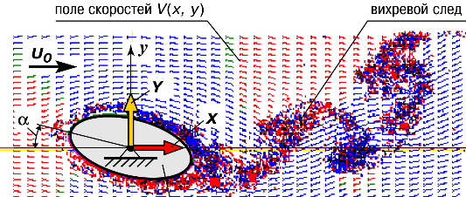
Governing equations for immovable airfoil in viscous flow
- Incompressibility eq.:
V∞
M
- Navier – Stokes eqs.:
rot
Viscous incompressible flow
- Boundary conditions:
on infinity
on the airfoil surface:
- Initial condition:
Notes:
6

Slide 7
Vorticity & pressure reconstruction
Vorticity is primary computed variable
Biot – Savart law:
Navier – Stokes equations in the following form:
Here
, where
– diffusive velocity, caused by viscosity influence
Андронов П.Р., Гувернюк С.В., Дынникова Г.Я. Вихревые методы расчета нестационарных гидродинамических нагрузок. М.: Изд-во МГУ, 2006. 184 с.
Dynnikova G.Ya. The Integral Formula for Pressure Field in the Nonstationary Barotropic
Flows of Viscous Fluid // J. Math. Fluid Mech. 2014. Vol. 16. Pp. 145–162.
Notes:
7

Slide 8
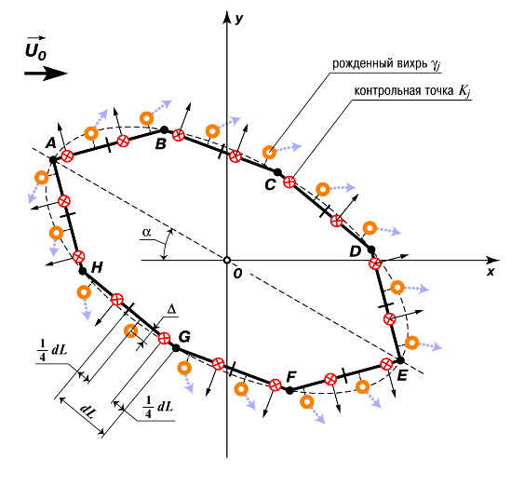
8
Classical vortex method scheme
Step i =1

Slide 9
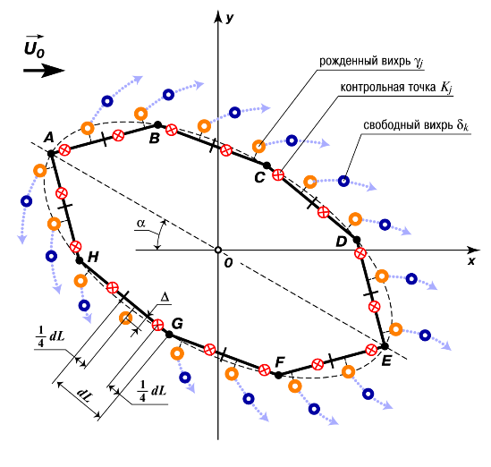
9
Classical vortex method scheme
Step i =2

Slide 10
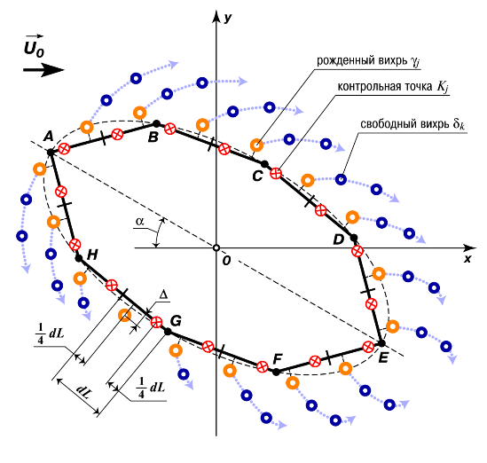
10
Classical vortex method scheme
Step i =3

Slide 11
11
“Normal” and “Tangent” approaches to BC satisfaction
Biot – Savart law:
Normal:
(singular integral equation)
Tangent:
at

Slide 12
12
Normal approach – classical scheme of Vortex Methods
Zhukovsky airfoil

Slide 13
13
Tangent approach – new numerical scheme
Профиль Жуковского

Slide 14
14
Moving airfoil
Free vortex sheet
Attached vortex sheet
Attached source sheet
Biot – Savart law (generalized):
Intensities of the attached vortex and source sheets at given law of motion:
– airfoil surface velocity
– normal unit vector
– tangent unit vector

Slide 15
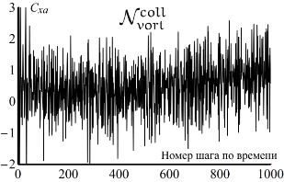
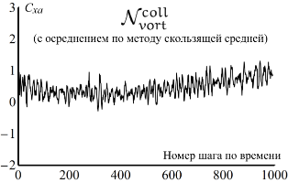
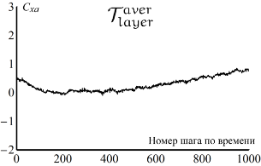
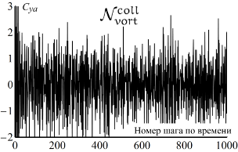
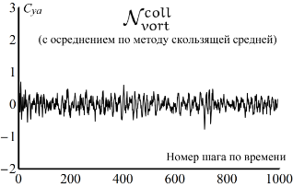
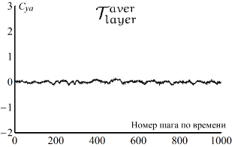
15
Flow simulation around circular airfoil (Re=10³)
Unsteady drag coefficient
Unsteady lift coefficient

Slide 16
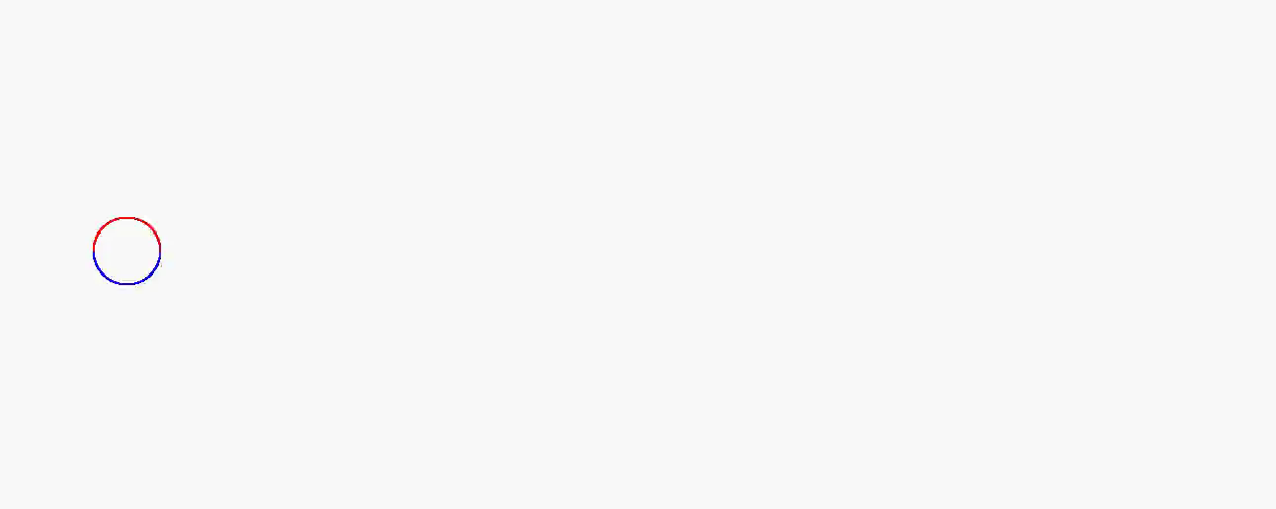
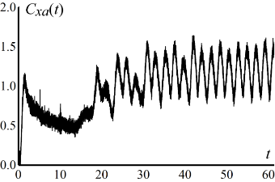
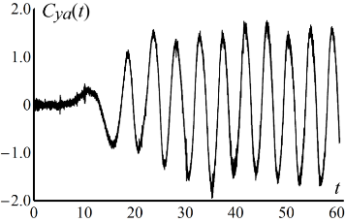
16
Flow simulation around circular airfoil (Re=10³)
Unsteady drag and lift coefficients and the Strouhal number

Slide 17
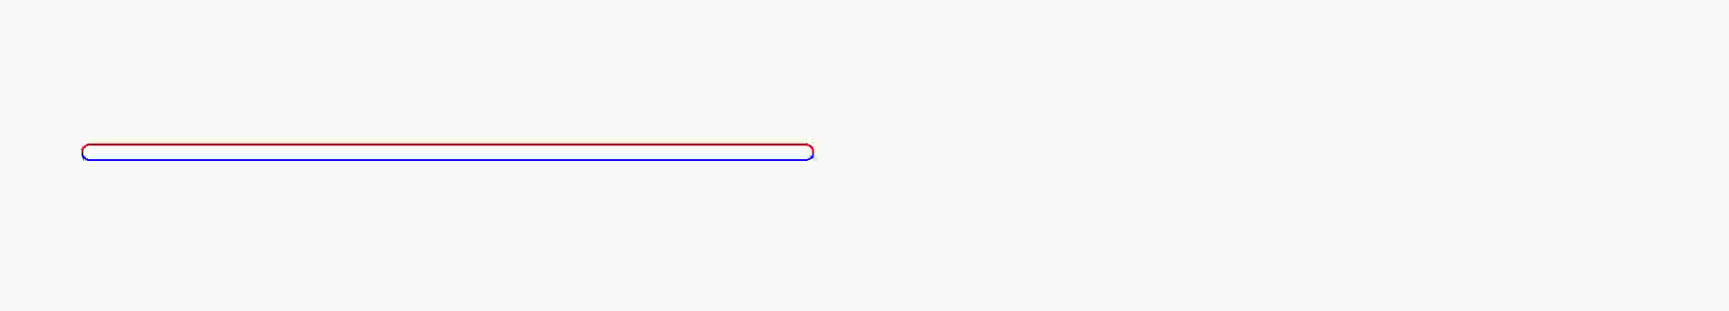
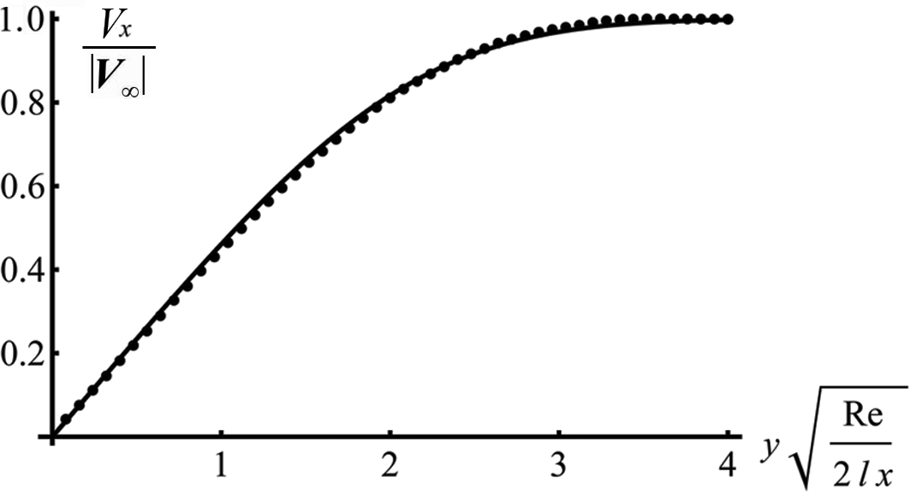
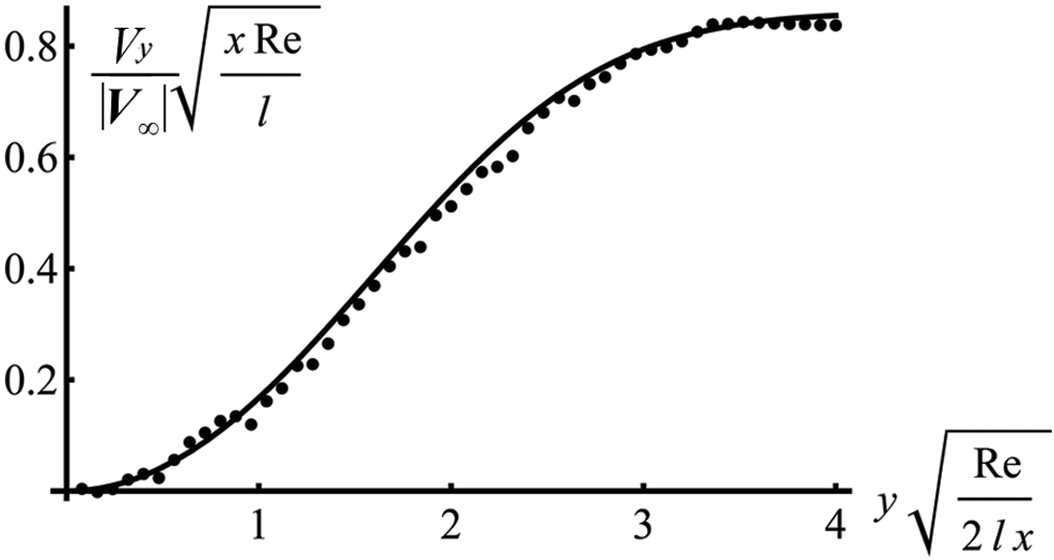
17
Blasius problem (flow around thin plate) (Re=10³)
Longitudinal and transversal velocities in boundary layer at х = 0,35

Slide 18
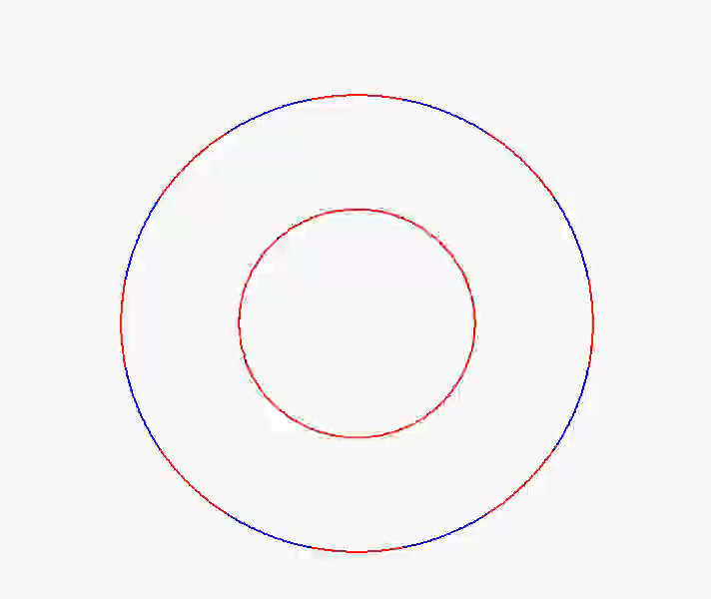
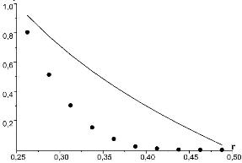
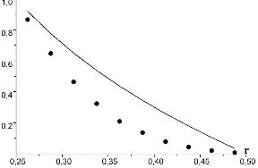
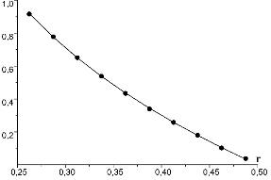
18
Cuett problem (flow between rotating cylinders)
Inner cylinder has non-zero angular velocity
Solid line – exact steady velocity distribution
Dots – results of numerical simulation

Slide 19

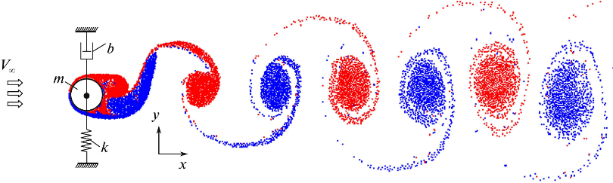
19
Wind resonance of the circular airfoil (with hysteresis)
Amplitude of transversal oscillations and hysteresis phenomenon
Weakly-coupled FSI problem

Slide 20

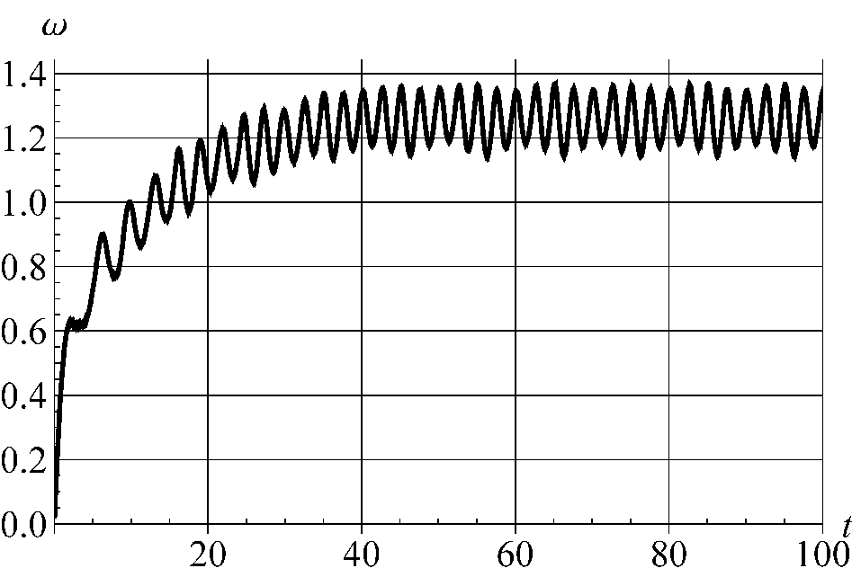
20
Savonius rotor autorotation
Savonius rotor with small mass (moment of inertia)
Strongly coupled FSI problem
Angular velocity time dependency

Slide 21
Программный комплекс VM2D
21
Язык С++ (GCC, Intel C++ Compiler, MSVC, )
Linux / Windows
Распараллеливание: OpenMP и MPI
Линейная алгебра: Eigen (eigen.tuxfamily.org)
Модульная структура
Открытый исходный код: https://github.com/vortexmethods/VM2D
Html-версия документации http://vortexmethods.github.io/VM2D/

Slide 22
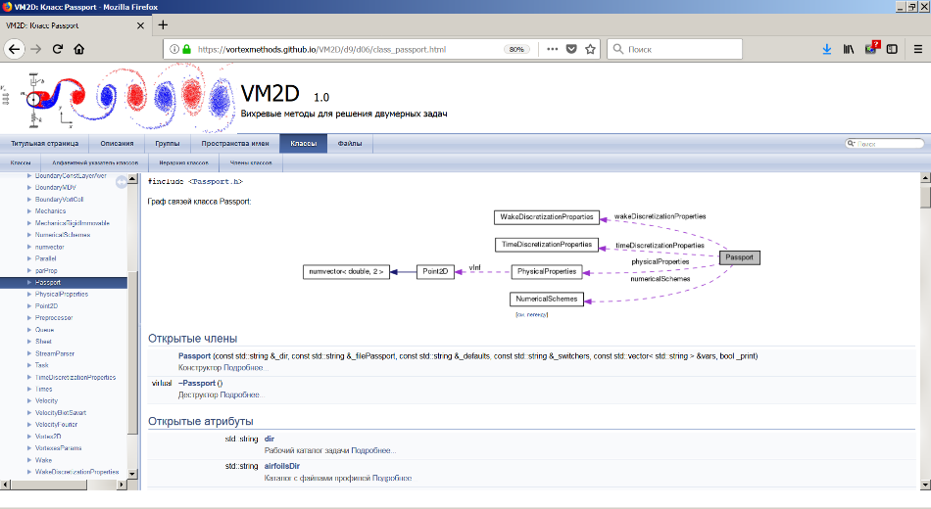
Doxygen-документация
22

Slide 23
Возможности программного комплекса
23
Обтекание неподвижного профиля
Сопряженные задачи гидроупругости
Полностью связанные задачи
Система профилей
Программный комплекс VM2D (Марчевский И.К., Кузьмина К.С., Рятина Е.П.) 30.11.2017

Slide 24
Постановка задач в VM2D
24
Имеется возможность решать одну или несколько отдельных задач одновременно или последовательно
В файл problems записывается список решаемых задач с указанием числа процессоров и прочих необходимых параметров:
problems=
{
wing00deg(np = 1, alpha = 0, tau = 0.015),
wing05deg(np = 2, alpha = 5, tau = 0.015),
wing10deg(np = 2, alpha = 10, tau = 0.010),
};
Все исходные данные – в текстовых файлах
Программный комплекс VM2D (Марчевский И.К., Кузьмина К.С., Рятина Е.П.) 30.11.2017

Slide 25
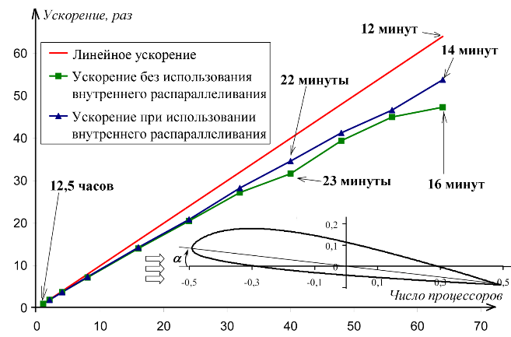
25
Ускорение расчета при решении серии задач
Число ядер | 1 | 2 | 4 | 8 | 16 | 24 | 32 | 40 | 48 | 56 | 64
Ускорение, раз (1 ядро/ расчет) | 1,00 | 1,93 | 3,76 | 7,21 | 14,04 | 20,53 | 27,22 | 31,65 | 39,43 | 45,01 | 47,33
Ускорение, раз (2 ядра/ расчет) | - | 1,92 | 3,74 | 7,37 | 14,30 | 20,87 | 28,28 | 34,63 | 41,28 | 46,64 | 53,79
91 задача по моделированию обтекания профиля на различных углах атаки
Использование внутреннего распараллеливания позволяет выровнять загрузку процессоров (за счет конечности числа задач)
UniHUB

Slide 26
Описание решаемой задачи - passport
26
//Physical Properties
rho = 1.0; vInf = {1.0, 0.0};
timeAccel = 0.5; nu = 0.001;
//Time Discretization Properties
timeStart = 0; timeStop = 10.0; dt = $tau;
deltacntText = 10; deltacntBinary = 0;
//Wake Discretization Properties
eps = 0.015; epscol = 0.010;
distKill = 10.0; delta = 1e-5;
//Numerical Schemes
linearSystemSolver = eigenLU;
velocityComputation = velocityBiotSavart;
wakeMotionIntegrator = explicitEuler;
//Airfoils and wake
airfoil = { wing(basePoint = {0.0, 0.0}, scale = 1.0, angle = $angle,
panelsType = panelsRectilinear,
boundaryCondition = boundaryConstLayerAver,
mechanicalSystem = mechanicsRigidImmovable) };
wake = {};
Программный комплекс VM2D (Марчевский И.К., Кузьмина К.С., Рятина Е.П.) 30.11.2017

Slide 27
Базовые классы
27
Queue
Task
Passport
Класс для обработки списка решаемых задач, организующий их решение в параллельном режиме согласно количеству требуемых и доступных процессоров
Статус задачи в очереди и ее описание (passport)
Полное описание задачи
World2D
Содержит свойства и текущее состояние конкретной задачи из очереди
Экземпляр класса является главным объектом в процессе численного моделирования течения вокруг профилей: обеспечивает связь объектов других классов, содержит функцию Step() – шаг расчета
Программный комплекс VM2D (Марчевский И.К., Кузьмина К.С., Рятина Е.П.) 30.11.2017

Slide 28
28
Airfoil
Wake
Sheet
Вихревой след
Свободный вихревой слой и присоединенные слои вихрей и источников
Boundary
Абстрактный класc – расчетная схема решения граничного интегрального уравнения относительно неизвестной интенсивности вихревого слоя на профиле
Velocity
Абстрактный класс – способ вычисления скоростей ВЭ
Абстрактный класс – геометрия профилей
Mechanics
Абстрактный класс – алгоритм связывания в гидроупругих задачах

Slide 29
Вспомогательные классы
29
numvector
Point2D
Vortex2D
Шаблонный класс, определяющий массив конкретной длины, состоящий из переменных задаваемого типа; определены основные арифметические операции над числовыми векторами
Наследует numvector<double, 2> и содержит MPI-описатель типа
Свойства вихревого элемента (его позиция и циркуляция); содержит MPI-описатель типа
Parallel
Свойства MPI-коммуникатора, созданного для отдельной задачи
Preprocessor
Настройки для предварительной обработки файлов с входными данными: исключение комментариев, замена разрывов строк пробелами, удаление повторяющихся пробелов и знаков табуляции; результат является входными данными для StreamParser
StreamParser
Инструмент обработки входных файлов после предварительной обработки в Preprocessor;
Times
Класс, содержащий инструменты для сбора временной статистики и ее сохранения в файл timestat

Slide 30
Основные вычислительные блоки алгоритма
30
Генерация завихренности
Вычисление скоростей вихревых элементов
Вычисление нагрузок
Эволюция вихревого следа
Производится решение граничного интегрального уравнения относительно интенсивности вихревого слоя на профиле
Конвективных скоростей
Диффузионных скоростей
Расчет гидродинамической силы
Расчет вязких напряжений
Решение системы ОДУ относительно положений ВЭ
Контроль проникновения вихревых элементов внутрь профилей
Объединение ВЭ, находящихся близко друг к другу
Влияние ВЭ, находящихся далеко от профилей и/или имеющих малую интенсивность, не учитывается, данные ВЭ удаляются из вихревого следа

Slide 31
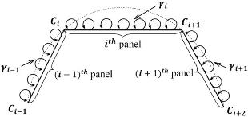
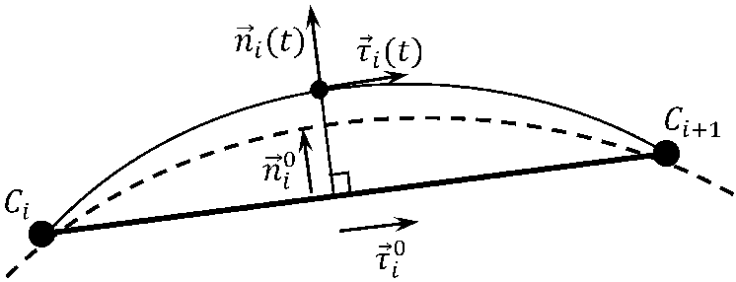
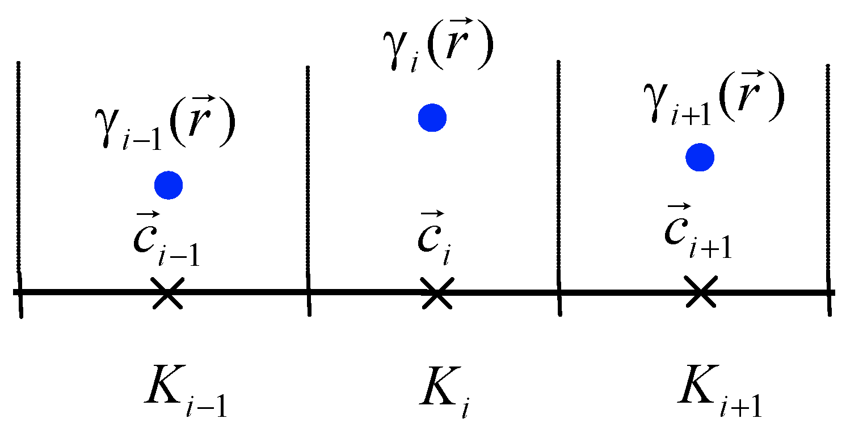
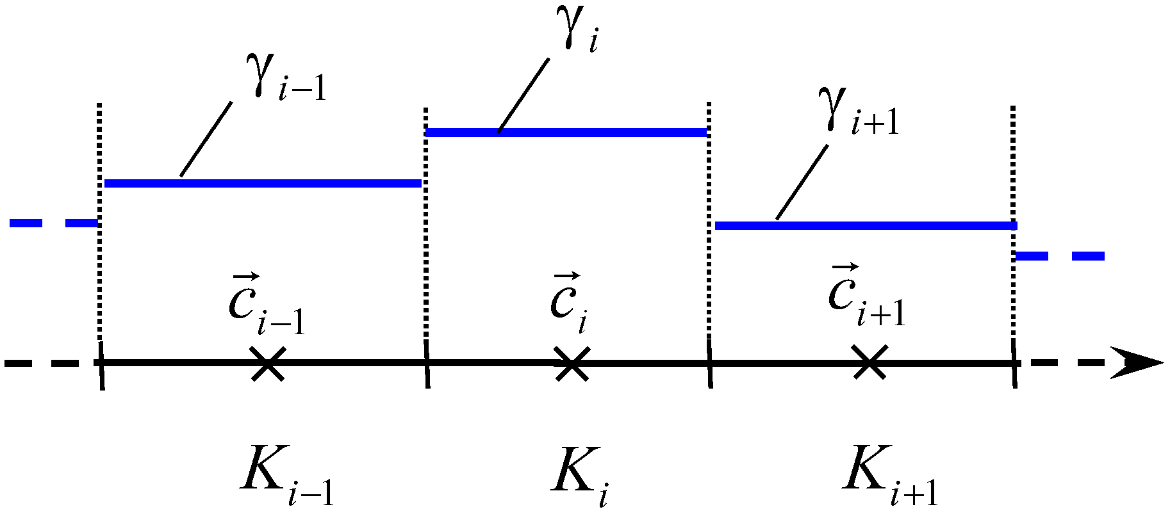
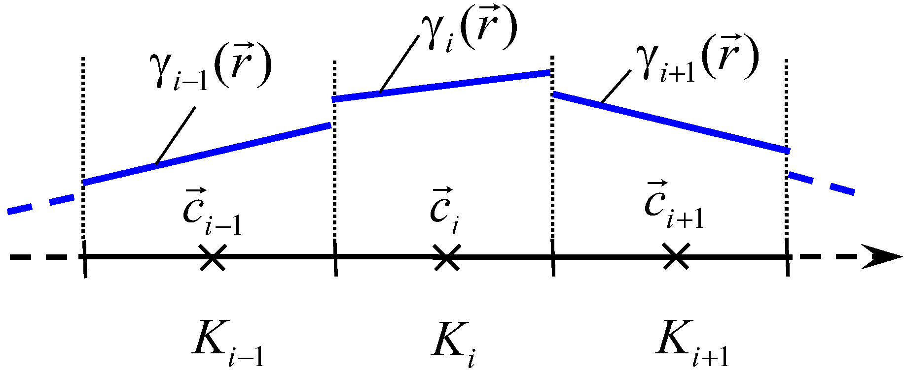
Генерация завихренности
31
Удовлетворение ГУ
Аппроксимация профиля
Аппроксимация решения

Slide 32
Реализации абстрактных классов
32
Airfoil
Boundary
Rectilinear – аппроксимация формы исходного профиля прямоугольником, состоящим из прямолинейных панелей
Elliptic – аппроксимация формы исходного профиля фрагментами эллипсов
MDV – «классический» метод дискретных вихрей, решение сингулярного граничного интегрального уравнения
VortColl – подобный «классическому» методу дискретных вихрей, но с решением граничного интегрального уравнения Фредгольма
ConstLayerAver – кусочно-константная аппроксимация решения граничного интегрального уравнения Фредгольма
LinearLayerAver – разрывная кусочно-линейная аппроксимация решения граничного интегрального уравнения Фредгольма
FEMLayerAver – непрерывная (за исключением некоторых выбранных точек) кусочно-линейная аппроксимация решения граничного интегрального уравнения Фредгольма
Программный комплекс VM2D (Марчевский И.К., Кузьмина К.С., Рятина Е.П.) 30.11.2017

Slide 33
Реализации абстрактных классов
33
Velocity
Mechanics
BiotSavart – прямое вычисление скоростей по закону Био – Савара; сложность
BarnesHut – быстрый метод с использованием мультипольного разложения, основанного на алгоритме Барнса – Хата; сложность
Fourier – быстрый метод, основанный на решении вспомогательного уравнения Пуассона для функции тока на грубой сетке с использованием быстрого преобразования Фурье; сложность
RigidImmovable – моделирование обтекания неподвижного профиля
RigidGivenLaw – моделирование течения вокруг профиля, движущегося по заданному закону
RigidWCoupled – решение сопряженной задачи гидроупругости методом расщепления
RigidWCoupled – решение сопряженной задачи гидроупругости в полностью связанной постановке
Программный комплекс VM2D (Марчевский И.К., Кузьмина К.С., Рятина Е.П.) 30.11.2017

Slide 34
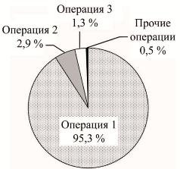
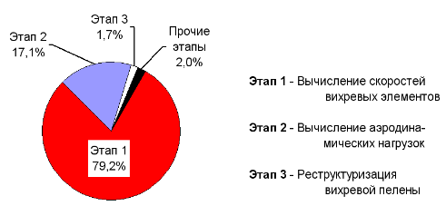
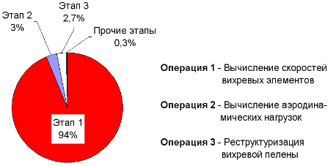
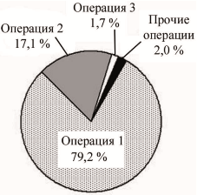
34
Быстрый метод расчета парных взаимодействий ВЭ
Операция 1 – Вычисление скоростей
вихревых элементов
Операция 2 – Реструктуризация вихревой пелены
Операция 3 – Вычисление аэродина- мических нагрузок
Операция 1 – Вычисление скоростей
вихревых элементов
Операция 2 – Реструктуризация вихревой пелены
Операция 3 – Вычисление аэродина- мических нагрузок
Трудоемкость операций алгоритма МВЭ без использования БМ и с его использованием
Оценка трудоемкости алгоритма БМ:
Число уровней дерева | Время счета
11 | 2,20 | 4,01 | 7,12
12 | 1,18 | 2,04 | 3,55
13 | 1,00 | 1,30 | 2,07
14 | 1,27 | 1,00 | 1,11
15 | 1,88 | 1,38 | 1,00
16 | 2,04 | 2,04 | 1,34
– параметр, характеризующий удаленность ячеек дерева,
– общее число ВЭ, – глубина дерева.
Ускорение при параллельной реализации БМ:
Число ядер | 1 | 2 | 4 | 8 | 16
Ускорение, раз | 1,00 | 1,58 | 2,65 | 4,31 | 5,97
Дынникова Г.Я. Использование быстрого метода решения «задачи N тел» при вихревом моделировании течений // ЖВМиМФ. 2009. Т.49, № 8. C.1458-1465.

Slide 35
Компиляция и запуск
35
Требуется наличие MPI и Eigen
Исходный код программы в репозитории на GitHub:
http://github.com/vortexmethods/VM2D
Сборка при помощи cmake
Запуск программы - из каталога с файлом problems
Число OpenMP-нитей регулируется $OMP_NUM_THREADS
Исполнение на кластере mpirun –np x ./VM2D.

Slide 36
Результаты моделирования
36
Результаты моделирования сохраняются в файлы
Файлы, содержащие описание вихревого следа, сохраняются в подкаталог snapshots в текстовом и бинарном (VTK) форматах
Гидродинамические нагрузки, действующие на профили, сохраняются в файлы forces-airfoilname-n
Временнáя статистика сохраняется в файл timestat
…

Slide 37
37
Публикации авторов
Кузьмина К.С., Марчевский И.К., Морева В.С. Определение интенсивности вихревого слоя при моделировании вихревыми методами обтекания профиля потоком несжимаемой среды // Математическое моделирование. 2017. № 10. С. 20-34.
Кузьмина К.С., Марчевский И.К. Об оценках вычислительной сложности и погрешности быстрого алгоритма в методе вихревых элементов // Труды Института системного программирования РАН. 2016. Т. 28, № 1. С. 259-274.
Кузьмина К.С., Марчевский И.К., Морева В.С., Рятина Е.П. Расчетная схема вихревых методов второго порядка точности для моделирования обтекания профиля несжимаемым потоком // Авиационная техника. 2017. № 3. С. 73-80.
Кузьмина К.С., Марчевский И.К. Численная схема высокого порядка точности для определения интенсивности вихревого слоя при решении двумерных задач аэрогидродинамики вихревыми методами // Вестник МГТУ им. Н.Э. Баумана. Сер.: Естественные науки. 2016. № 6. С. 93-109.
Kuzmina K.S., Marchevsky I.K., Ryatina E.P. Exact analytical formulae for linearly distributed vortex and source sheets in uence computation in 2D vortex methods // Journal of Physics: Conference Series. 2017. Vol. 918. No. 012013. 9 p.
Kuzmina K.S., Marchevsky I.K., Moreva V.S. Parallel implementation of vortex element method on CPUs and GPUs // Procedia Computer Science. 2015. Vol. 66. P. 73-82.

Slide 38
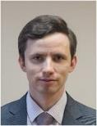
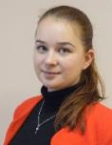
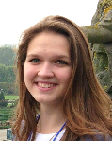
38
Авторы
Марчевский Илья Константинович – iliamarchevsky@mail.ru к.ф.-м.н., доцент, доцент каф. «Прикладная математика» МГТУ им. Н.Э. Баумана, с.н.с. ИСП им. В.П. Иванникова РАН
Кузьмина Ксения Сергеевна – kuz-ksen-serg@yandex.ru аспирант, ассистент каф. «Прикладная математика» МГТУ им. Н.Э. Баумана, стажер-исследователь ИСП им. В.П. Иванникова РАН
Рятина Евгения Павловна – evgeniya.ryatina@yandex.ru студент каф. «Прикладная математика» МГТУ им. Н.Э. Баумана, лаборант-исследователь ИСП им. В.П. Иванникова РАН
Будем рады Вашим вопросам, пожеланиям и предложениям!

Slide 39
Спасибо за внимание!
Notes:
39

